Slide 1
Flask를 써보자!
목차
Flask 설치
Hello World!
플라스크 동작원리
Template
Static

Slide 2
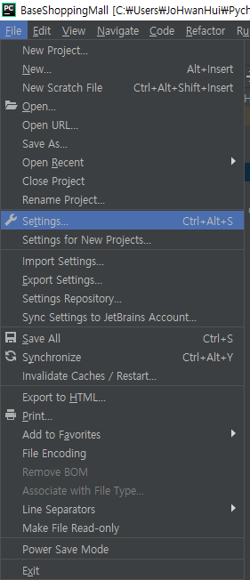
Flask 설치 – 1 Settings이용하는 방법

Slide 3
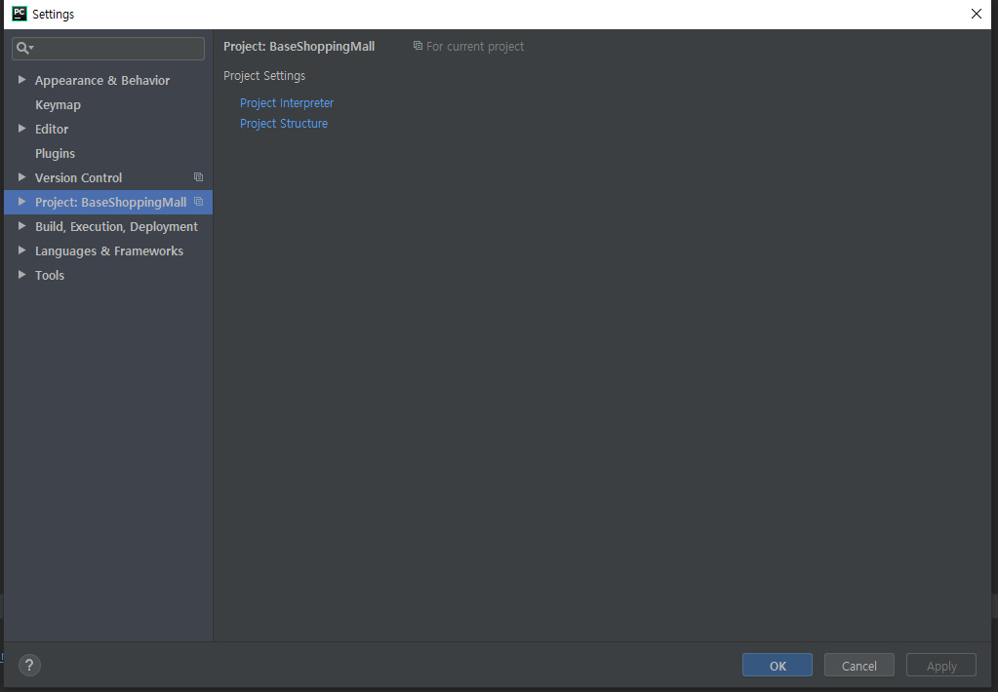
Flask 설치 – 1 Settings이용하는 방법

Slide 4
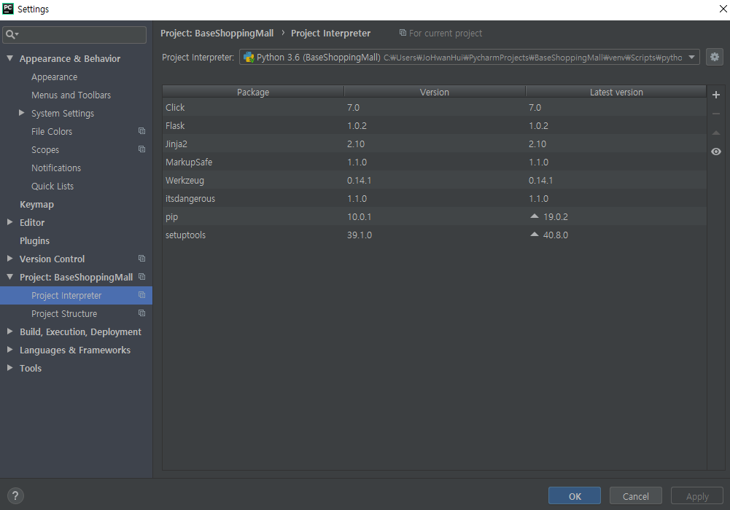
Flask 설치 – 1 Settings이용하는 방법

Slide 5
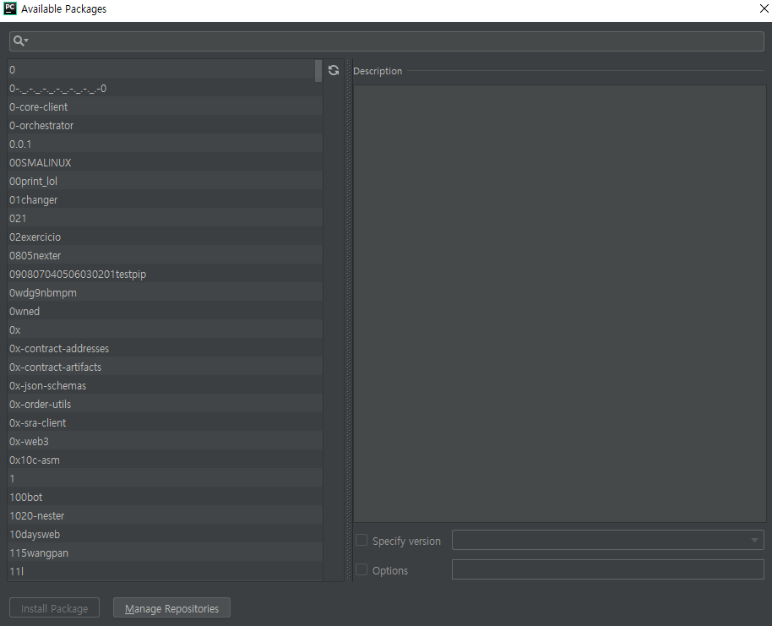
Flask 설치 – 1 Settings이용하는 방법

Slide 6
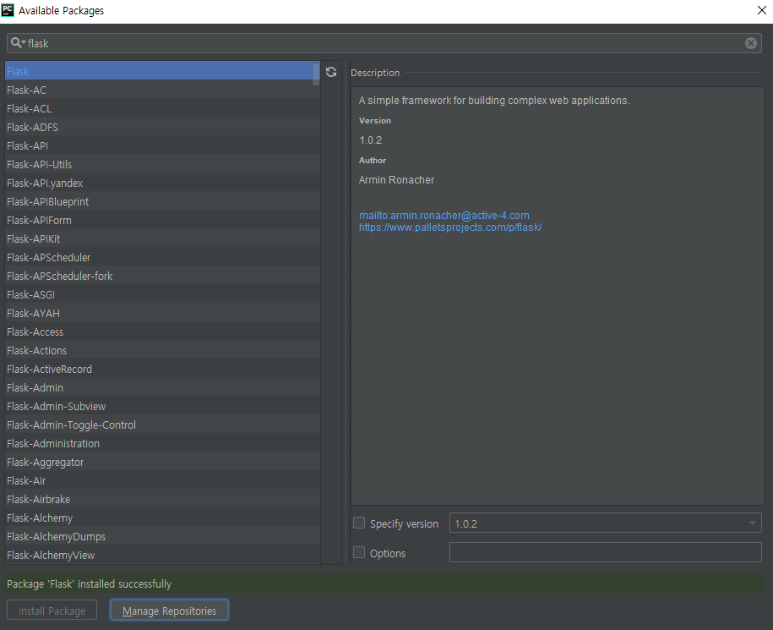
Flask 설치 – 1 Settings이용하는 방법

Slide 7
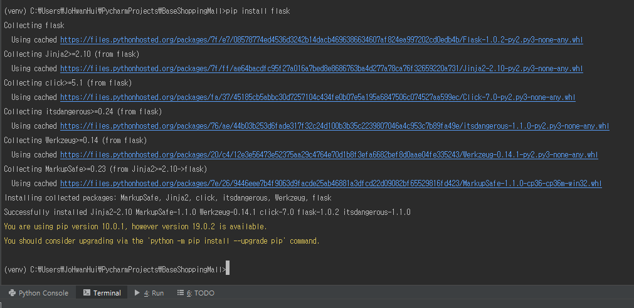
Flask 설치 – 2 터미널에서 설치 하는 방법

Slide 8
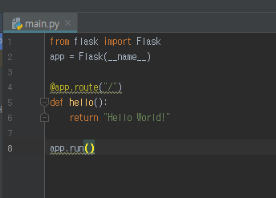
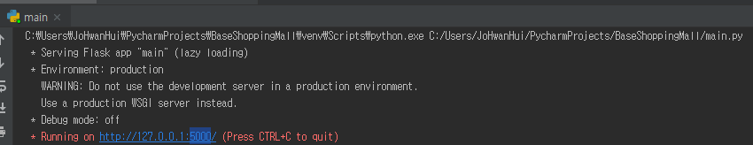
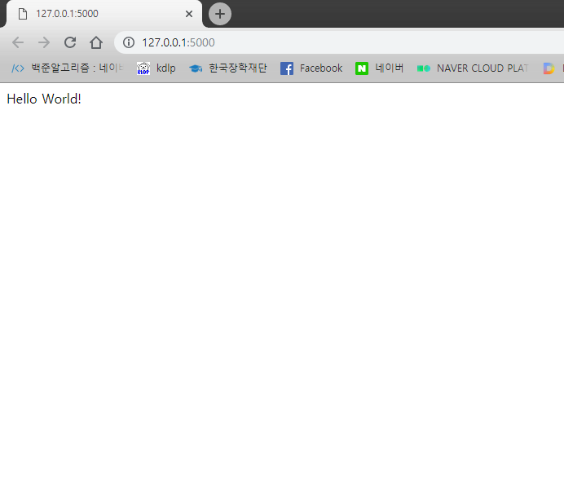
Hello World!
1. main.py를 만들고 실행시켜보자
2. 접속 확인

Slide 9

Flask 기본 구조
Framework: Flask
http
request
Browser (chrome, ie)
Route
뷰
함
수
Template
Engine
http
response
Files
Etc ..

Slide 10
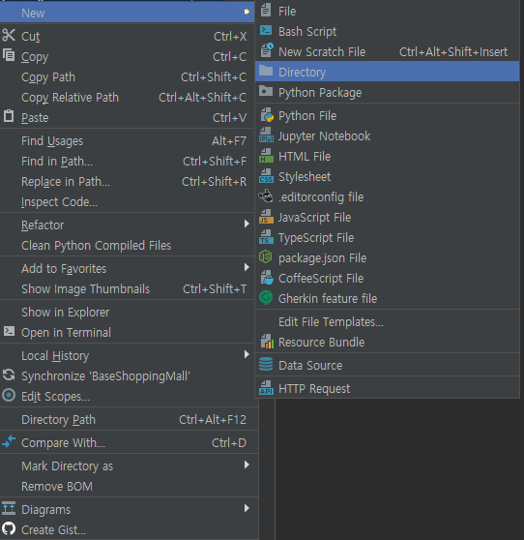

Template 이용하기
1. 폴더생성
2. hello.html 생성
<html> <body> Hello!!!!!!!! </body> </html>
3. main.py 수정
from flask import Flask, render_template app = Flask(__name__, template_folder='template') @app.route('/') def main(): return render_template('/hello.html') if __name__ == '__main__': app.run()

Slide 11
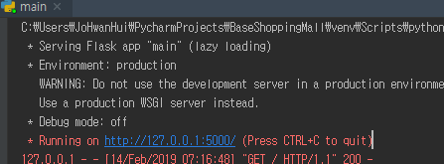
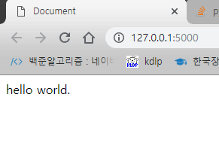
Template 이용하기
4. main.py 실행!
5. 접속해보기

Slide 12
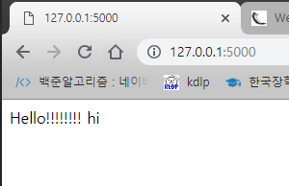
Template 이용하기 – 데이터 바인딩
1. /template/hello.html 수정
3. 실행 및 접속
<html> <body> Hello!!!!!!!! {{ message }} </body> </html>
2. main.py 수정
from flask import Flask, render_template app = Flask(__name__, template_folder='template') @app.route('/') def main(): return render_template('hello.html', message="hi") if __name__ == '__main__': app.run()

Slide 13
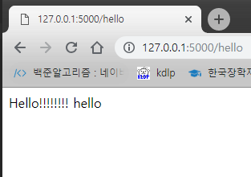
Template 이용하기 – URL로 메시지 보내기
1. main.py 수정
from flask import Flask, render_template app = Flask(__name__, template_folder='template') @app.route('/<message>') def main(message): return render_template('hello.html', message=message) if __name__ == '__main__': app.run()
2. 실행 및 접속

Slide 14

Static 이용하기
1. /static/index.html 생성
2. /static/index.html 내용 수정
<!doctype html> <html lang="en"> <head> <meta charset="UTF-8"> <meta name="viewport" content="width=device-width, user-scalable=no, initial-scale=1.0, maximum-scale=1.0, minimum-scale=1.0"> <meta http-equiv="X-UA-Compatible" content="ie=edge"> <title>Document</title> </head> <body> hello world. </body> </html>

Slide 15
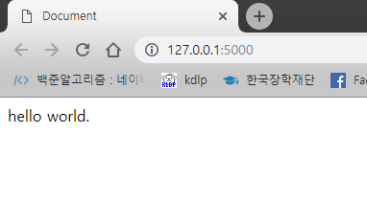
Static 이용하기
1. main.py 수정
from flask import Flask, render_template app = Flask(__name__, template_folder='template', static_url_path='/static') @app.route('/<message>') def main(message): return render_template('hello.html', message=message) @app.route('/') def root(): return app.send_static_file('index.html') if __name__ == '__main__': app.run()
2. 실행 및 접속

Slide 16

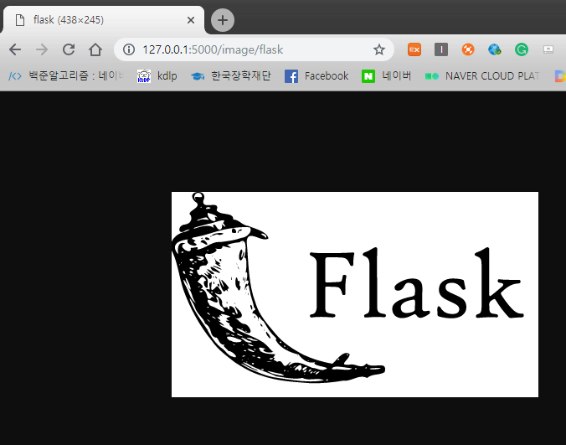
Static 이용하기 – Image 파일 추가하기
1. /static/flask.png 파일 추가
3. 실행 후 접속
2. main.py 수정
from flask import Flask, render_template app = Flask(__name__, template_folder='template', static_url_path='/static') @app.route('/') def root(): return app.send_static_file('index.html') @app.route('/message/<message>') def main(message): return render_template('hello.html', message=message) @app.route('/image/flask') def flaskImage(): return app.send_static_file('flask.png') if __name__ == '__main__': app.run()

Slide 17
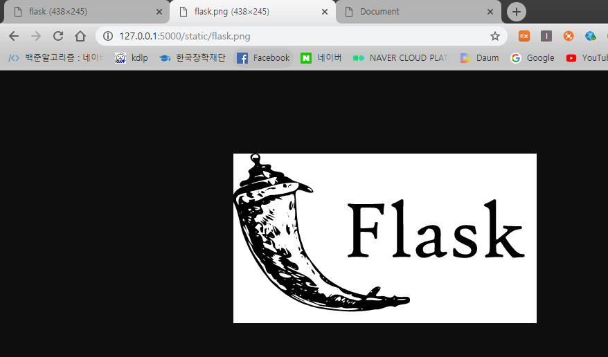
Static 이용하기 – 직접 접근해보기
차이점이 뭘까요?
http://127.0.0.1:5000/image/flask
http://127.0.0.1:5000/static/flask.png

Slide 18
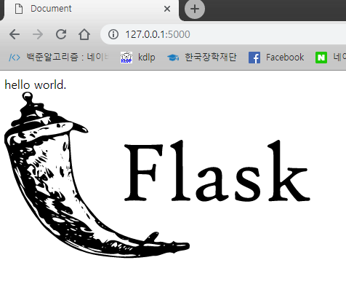
Static 이용하기 – html 에서 사용해보자!
1. /static/index.html 수정
<!doctype html> <html lang="en"> <head> <meta charset="UTF-8"> <meta name="viewport" content="width=device-width, user-scalable=no, initial-scale=1.0, maximum-scale=1.0, minimum-scale=1.0"> <meta http-equiv="X-UA-Compatible" content="ie=edge"> <title>Document</title> </head> <body> hello world. <br> <img src="http://127.0.0.1:5000/static/flask.png"> </body> </html>
2. 실행!

Slide 19
Static 이용하기 – 주소를 줄여서
1. /static/index.html 수정
<!doctype html> <html lang="en"> <head> <meta charset="UTF-8"> <meta name="viewport" content="width=device-width, user-scalable=no, initial-scale=1.0, maximum-scale=1.0, minimum-scale=1.0"> <meta http-equiv="X-UA-Compatible" content="ie=edge"> <title>Document</title> </head> <body> hello world. <br> <img src="/static/flask.png"> </body> </html>
2. 실행!

